Slide 1
קריקטורות אנטישמיות
מבוסס על "קריקטורה בשירות ההיסטוריון- ילקוט דיגיטלי- מט"ח והיהודי כקריקטורע

Slide 2
קריקטורה
קריקטורות הן כמו כתב חידה מצויר המתייחס לענייני השעה. אפשר ללמוד מהן לא מעט על החברה בתקופה שבה הן צוירו.
מקור המילה "קריקטורה" במילה האיטלקית Caricare שפירושה "מוגזם" או "טעון. במאה ה-18 נעשתה המילה מקובלת ונכנסה כערך למילונים ולשפה המדובר
מטרתה של הקריקטורה היא להעביר רעיון בתמציתיות ולעתים בהומור, כך שיגיע לאנשים רבים ככל האפשר.
המסרים שלה קשורים בדרך כלל לנושאים פוליטיים או חברתיים.
צמיחתה של הקריקטורה קשורה להמצאת הדפוס במאה ה-15. המצאה זו אפשרה להפיץ את הקריקטורות ברבים.
קריקטורות עוסקות באירועים שקורים בחברה מסוימת בזמן מסוים. כדי להבין ולדעת לפענח אותן, על הקורא להיות בקיא בנושאים העומדים על סדר היום הפוליטי והחברתי.

Slide 3
ניתוח קריקטורה
שלב ראשון
לזהות את פרטי הקריקטורה ולאתר את המקור שלה
שלב שני
להבין את תוכן הקריקטורה, לפענח את המסר שלה ולפרש אותה.
שלב שלישי
לחוות דעה אישית על הקריקטורה בהיבטים שונים.

Slide 4
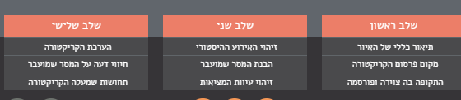
ניתוח קריקטורה- פירוט

Slide 5
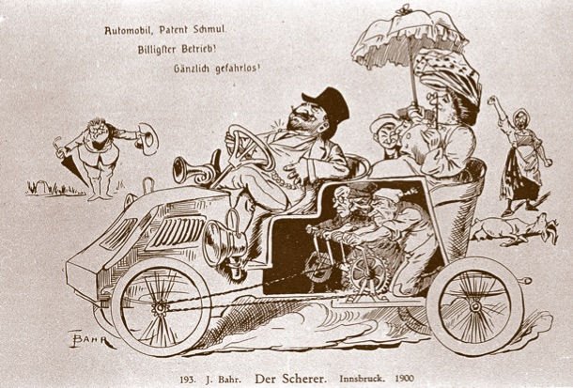

Slide 6
פרטים על הקריקטורה
כותרת הקריקטורה לא מופיעה-הקפיטליזם היהודי המנצל
הקריקטורה שלפנינו התפרסמה לראשונה במגזין הומוריסטי שנקרא בגרמנית Der Scherer )״הגוזז")שיצא לאור באוסטרו-הונגריה. מטרת המגזין היתה לבחון אירועים פוליטיים באמצעים אמנותיים והומוריסטיים. המגזין התייחס לאוסטרים כחלק מהאומה הגרמנית והצביע על עליונותם, ולעתים קרובות תקף יהודים וכן אנשי דת נוצרים.
תרגום הכיתוב- פטנט להנעת המכונית בזול וללא סיכונים

Slide 7
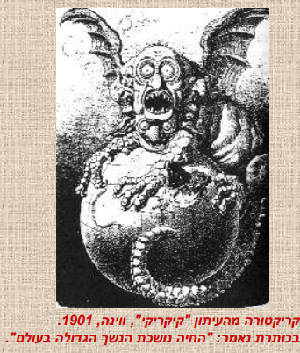
החיה נושכת הנשך הגדולה בעולם, וינה 1901

Slide 8
ניתוח הקריקטורה
בקריקטורה זו מוצג היהודי כמפלצת המדביר תחתיו תבל ומלואה. הקריקטורה יוצרת מעין ניכור בינה לבין הצופה, מה שיכול ליצור ניכור במוחו של הצופה כאשר יביט ביהודי.
במחקריו, קובע סתיו כי אחת ממטרותיו של הנאציזם הייתה לחשוף את השטן היהודי
ולהסיר ממנו את המסכה ה"כמו אנושית" שהוא לובש.
מאמצים אלו נעשו בעיקר על ידי הקולנוע והאיור.

Slide 9
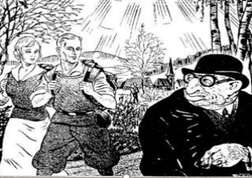
"אביב", מתוך ה"דר שטירמר", אפריל 1934.

Slide 10
ניתוח הקריקטורה
בציור רואים כי מול הטוהר הבלונדיני, התום, הגאווה, חדוות הנעורים והגו הזקוף של הגרמני נישאת המסה השחורה, הרופסת, השעירה והמרושעת של היהודי. היהודי הממושקף, חבוש המגבעת, חנוט במעיל כבד וחליפה, הוא היפוכו של חדוות האביב הקורנת משני הצעירים המתמזגים עם הטבע. השימוש בעיקרון אור-צל בקריקטורה זו מעניק ליהודי משהו מחרדת הערפדים מפני אור השמש. זהו ביטוי להגדרתו של היטלר "היהודי הוא ישות אחרת, זרה לטבע". השפעתו של ציור זה היא כפולה. מצד אחד, מחולל גאווה והזדהות עם יופיים הפיזי של שני הצעירים הגרמניים. מצד שני, מעורר פחד ושנאה מפני השטן היהודי. מתוך "השלום- קריקטורה ערבית"

Slide 11
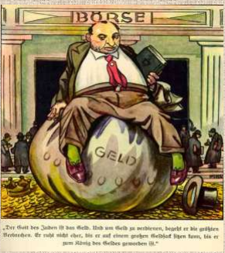
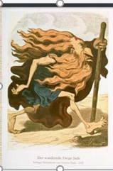
קריקטורות נוספות
איור אנטישמי מתוך "פטריית הרעל", ספר לילדים בגרמניה בהוצאת "דר שטרימר". בתחתית כתוב:"האלוקים של היהודים הוא הכסף. בכדי להרוויח עוד כסף, היהודי יבצע פשעים נתעבים. הוא לא ינוח ולא ישקוט עד שיוכל לשבת על שק ענק מלא כסף, עד שיהפוך למלך הכסף..." על השק כתוב GELD ,בגרמנית: זהב, אבל גם כסף המשמש למסחר.
"היהודי הנצחי הנודד", חיתוך עץ ציבעוני מאת גוסטאב דורה, 1852.

Slide 12
מטלה
מצאו קריקטורה אנטישמית מהמאה ה19-20.
נתחו אותה לפי הכללים המופיעים במצגת לניתוח קריקטורה .
העלו את הקריקטורה וניתוחה למצגת שיתופית כתתית(אין לחזור על אותה קריקטורה פעמיים) .
https://docs.google.com/presentation/d/1CKiDXe8R6W7LdxsP1o7xpojq4dyngQWJT4JOE9MrXFs/edit?usp=sharing

